Slide 1
Prawa dziecka
„Nie ma dzieci - są ludzie”

Slide 2
Konwencja
To zbiór przepisów, które mówią jakie dzieci mają prawa i jak należy ich przestrzegać.
Polska podpisała Konwencję o Prawach Dziecka w 1991 roku.
Oznacza to, że zobowiązuje się do przestrzegania i szanowania praw wszystkich dzieci.

Slide 3
Prawo do życia i rozwoju
Oznacza, że nikogo nie wolno pozbawić życia, a dorośli muszą stworzyć dziecku warunki do prawidłowego rozwoju.

Slide 4
Prawo do życia bez przemocy i poniżania
Oznacza, że nikogo nie wolno bić i poniżać.
Ponieważ bicie, znęcanie, poniżanie i okrutne traktowanie są niedopuszczalne i karalne.

Slide 5
Prawo do wychowania w rodzinie
Oznacza, że nikomu nie wolno zabrać dziecka od rodziców, chyba że z bardzo ważnych powodów; gdyby zdarzyło się, że rodzice będą osobno dziecko ma prawo do kontaktów z obojgiem rodziców.

Slide 6
Prawo do opieki medycznej
Oznacza, że każde dziecko ma prawo do ochrony zdrowia i opieki medycznej.

Slide 7
Prawo do wypowiedzi
Oznacza, że w ważnych sprawach dotyczących dzieci, dziecko samo może wygłosić swoje zdanie, opinie, oświadczyć własną wolę.

Slide 8
Prawo do tożsamości
Jestem
Ania Nowak
Oznacza, że dziecko musi mieć nazwisko, obywatelstwo, poznać swoje pochodzenie, mając 13 lat musi być zapytane o zgodę, gdyby miało zostać adoptowane, a także gdyby miało mieć zmienione nazwisko.

Slide 9
Prawo do nauki
Oznacza, że dziecko może uczyć się tak długo, jak pozwalają na to jego zdolności, jeżeli ma 6 lat może zacząć naukę w klasie "0".

Slide 10
Prawo do zabawy i wypoczynku
Oznacza, że każde dziecko ma prawo do swobodnej zabawy oraz musi mieć swoje miejsce, aby mogło odpocząć.

Slide 11
Prawo do informacji
Oznacza, że dziecko powinno poznać swoje prawa, powinno mieć dostęp do różnych źródeł wiedzy.

Slide 12
Prawo do prywatności
Oznacza, że dziecko może dysponować własnymi rzeczami, ma prawo do tajemnicy korespondencji, nikomu nie wolno bez bardzo ważnych powodów wkraczać w jego sprawy osobiste i rodzinne.

Slide 13
Prawo do swobody myśli, sumienia, religii
Oznacza, że jeśli dziecko jest wystarczająco świadome – samo decyduje o swoim światopoglądzie, wcześniej jedynie rodzice mają prawo nim kierować.

Slide 14
Prawo do stowarzyszenia
Oznacza, że dziecko może należeć do organizacji młodzieżowych, jeżeli ma 16 lat samo decyduje o swojej przynależności.

Slide 15
Prawo do korzystania z dóbr kultury
Oznacza, że każde dziecko ma prawo chodzić na wystawy, koncerty, spektakle teatralne i filmy.

Slide 16
Prawo do znajomości swoich praw
Oznacza, że dziecko ma mieć świadomość swoich praw i umieć z nich korzystać. Dorośli nie mogą przed dzieckiem zataić informacji dotyczących ich praw.

Slide 17
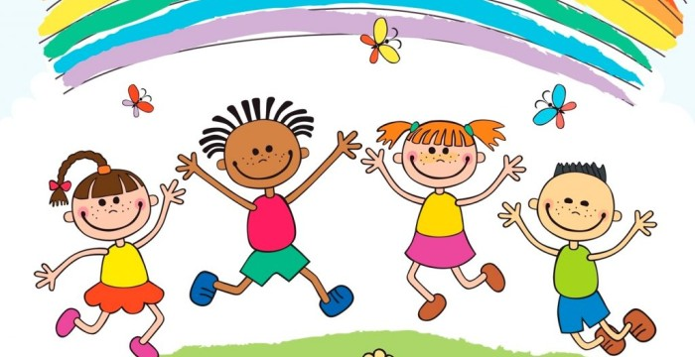
Nikt mnie siłą nie ma prawa zmuszać do niczego, A szczególnie do zrobienia czegoś niedobrego. Mogę uczyć się wszystkiego, co mnie zaciekawi I mam prawo sam wybierać, z kim się będę bawić. Nikt nie może mnie poniżać, krzywdzić, bić, wyzywać, I każdego mogę zawsze na ratunek wzywać. Jeśli mama albo tata już nie mieszka z nami, Nikt nie może mi zabronić spotkać ich czasami. Nikt nie może moich listów czytać bez pytania, Mam też prawo do tajemnic i własnego zdania. Mogę żądać, żeby każdy uznał moje prawa, A gdy różnię się od innych, to jest moja sprawa. Tak się tu w wiersze poukładały Prawa dla dzieci na całym świecie, Byście w potrzebie z nich korzystały Najlepiej, jak umiecie.
Niech się wreszcie każdy dowie I rozpowie w świecie całym, Że dziecko to także człowiek, Tyle, że jeszcze mały. Dlatego ludzie uczeni, Którym za to należą się brawa, Chcąc wielu dzieci los odmienić, Stworzyli dla Was mądre prawa. Więc je na co dzień i od święta Spróbujcie dobrze zapamiętać

Slide 18
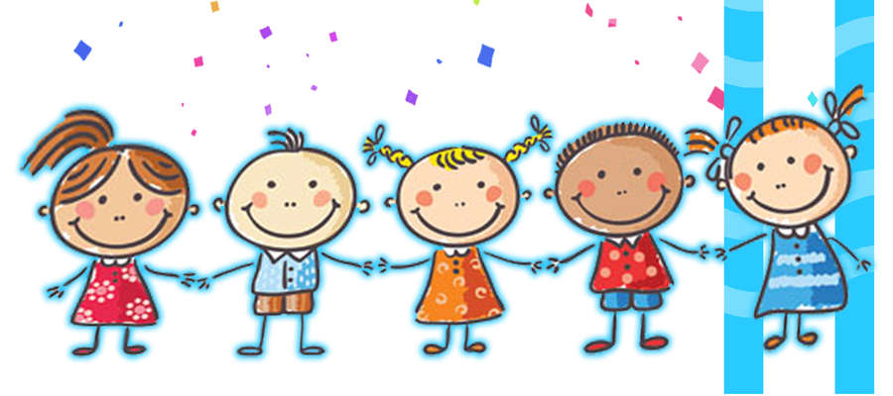
Dziękuję za uwagę.

